Slide 1
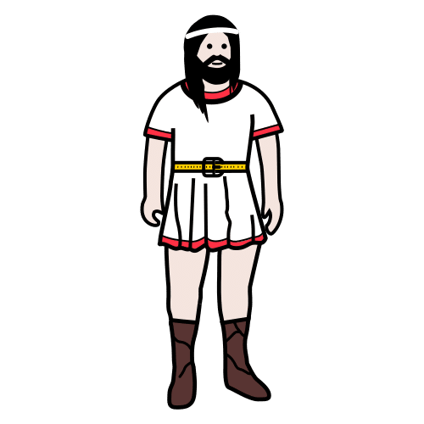
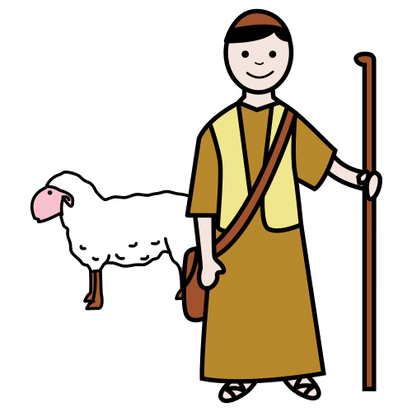
דוד וגוליית סיפור ופעילויות
סדרת סיפורי התורה בהנגשה לשונית לצעירים עם מוגבלות שכלית התפתחותית בינונית וקשה
כתיבה: ד"ר ניצן כהן

Slide 2
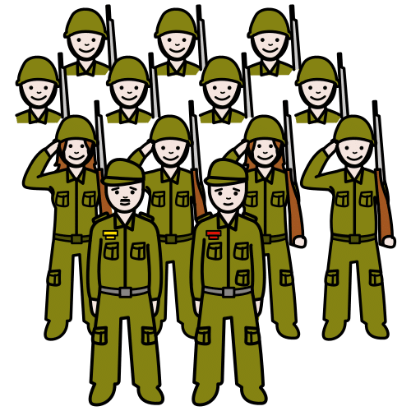
העם הפלשתי נלחם בעם ישראל.
החיילים הפלישתים והחיילים הישראלים הגיעו לעמק (מקום בין שני הרים).
לעמק קראו עמק האלה.
הפלישתים עמדו על הר בצד אחד והישראלים עמדו על ההר בצד השני.

Slide 3
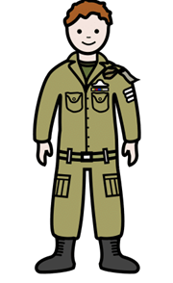
לפלשתים היה חייל אחד ענק (מאוד גדול).
לחייל קראו גוליית.
גוליית קרא בקול לחיילים הישראלים:
"תבחרו חייל שילחם איתי.
אם אני אנצח – הישראלים יהיו עבדים (פועלים) של הפלשתים,
אם החייל הישראלי ינצח – אנחנו, הפלשתים, נהיה העבדים של ישראל"

Slide 4
גוליית גדול ומפחיד.
החיילים הישראלים לא רצו להילחם נגד גוליית.
יום אחד, הגיע דויד הצעיר לבקר את אח שלו החייל.
דויד היה רועה צאן, הוא טיפל בכבשים.
דויד הביא אוכל לאח שלו ולכל החיילים הישראלים.

Slide 5
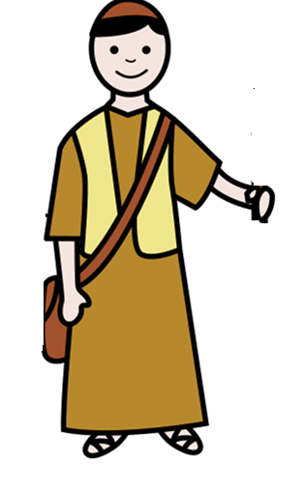
דויד שמע מה אמר גוליית.
דויד החליט: אני אלחם בגוליית. אני אמיץ (לא מפחד).
גוליית צחק על דויד: אתה כל כך קטן, אתה תפסיד.
דויד ענה לגוליית: אלוהים יעזור לי!

Slide 6
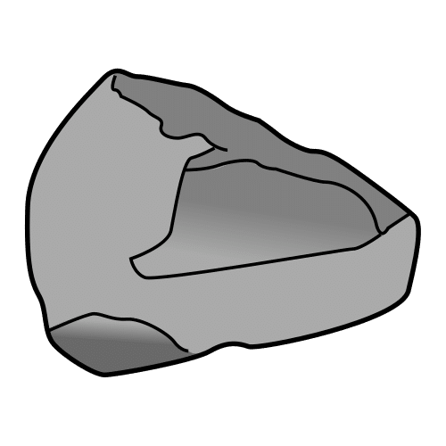
לגוליית הייתה חרב (סכין גדולה) ולדויד היו רק אבנים.
דויד זרק אבן על גוליית.
האבן פגעה במצח של גוליית.
גוליית נפל ומת.

Slide 7
לגוליית היתה חרב (סכין גדולה) ולדויד היו רק אבנים.
דויד זרק את האבן על גוליית.
האבן פגעה במצח של גוליית.
גוליית נפל ומת.

Slide 8
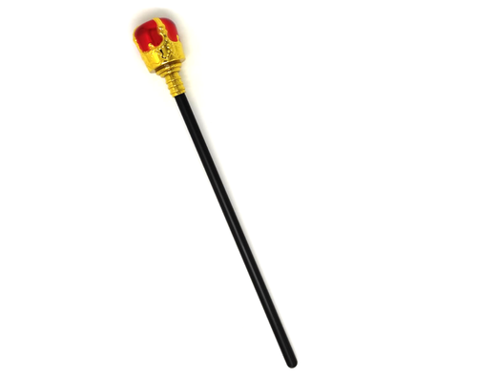
כל החיילים הפלשתים ברחו.
דויד הגיבור הפך למלך של עם ישראל.

Slide 9
סוף הסיפור

Slide 10
פעילות לתלמיד ענה על השאלה

Slide 11
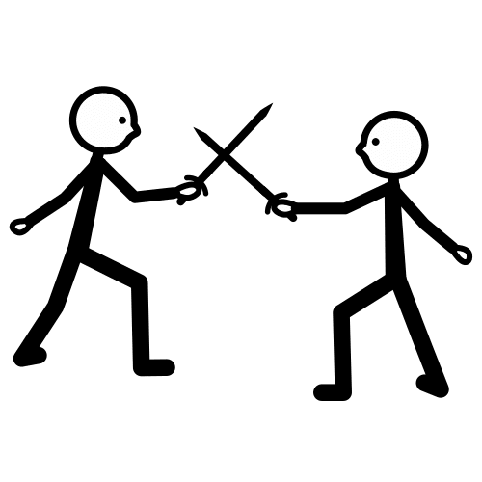
מי נלחם בעם ישראל?
רועי צאן
פלישתים

Slide 12
מצוין! עם ישראל נלחם בפלשתים

Slide 13
עם ישראל לא נלחם עם רועי צאן

Slide 14
מי היה גדול ומפחיד?
גוליית הפלשתי
חייל ישראלי

Slide 15
מצוין! גוליית היה גדול ומפחיד

Slide 16
החייל הישראלי לא היה גדול ומפחיד

Slide 17
מי נלחם עם אבן?
גוליית
דויד

Slide 18
מצוין! דויד נלחם עם אבן

Slide 19
גוליית לא נלחם עם אבן

Slide 20
איזה חיילים ברחו?
ישראלים
פלישתים

Slide 21
מצוין! החיילים הפלישתים ברחו

Slide 22
לא, החיילים הישראלים לא ברחו

Slide 23
דויד מלך ישראל
לא נכון
נכון

Slide 24
נכון! דויד מלך ישראל!

Slide 25
ננסה שוב

Slide 26
להתראות בסיפור הבא!

Slide 27
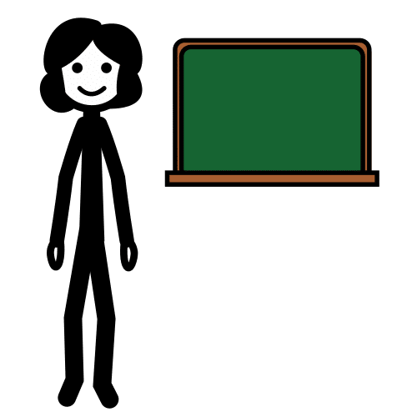
למורה

Slide 28
פעילות
שפה - הפכים: חלש\חזק, ניצח\הפסיד, אויב\חבר, גדול\קטן, צעיר\מבוגר, פחדן\גיבור
רגשות – ממה אתם מפחדים? מה או מי עוזר לכם להתגבר על הפחד?
תקשורת - הוספת בלוני דיבור, רגש ומחשבה מעל תמונה של הדמויות בסיפור (בעמוד הבא דוגמא)
ידע כללי – דויד נלחם עם אבן וגוליית עם חרב. באיזה כלים נלחמים היום?
מוסיקה – להקת כוורת: גוליית; השוואת כלי נגינה קטנים (מפוחית, חלילית) לגדולים (קרן יער, תוך דוד);
להקת פיקוד צפון: וחרב אין ביד דויד
יצירה – המחזת הסיפור, צביעת אבנים, יצירת גוליית ודויד מחומרים ממוחזרים
גיאוגרפיה – המושגים הר ועמק
ספורט – קליעה למטרה (אזור מוגדר) עם שקיות חול; טיפוס על גבעת חול (מדמה את ההרים)
מדעים – איסוף אבנים בחצר ומיון לפי גודל, צבע או צורה
חשבון – מדידת גובה הילדים והשוואה לגובהו של גוליית, 3 מטרים; סידור אבנים בצורות הנדסיות שונות
חושים – זיהוי חפצים באמצעות חוש במישוש: אבן, "חרב", מקל רועים
בישול – אפיית פיתות (מאכל של רועי צאן)

Slide 29
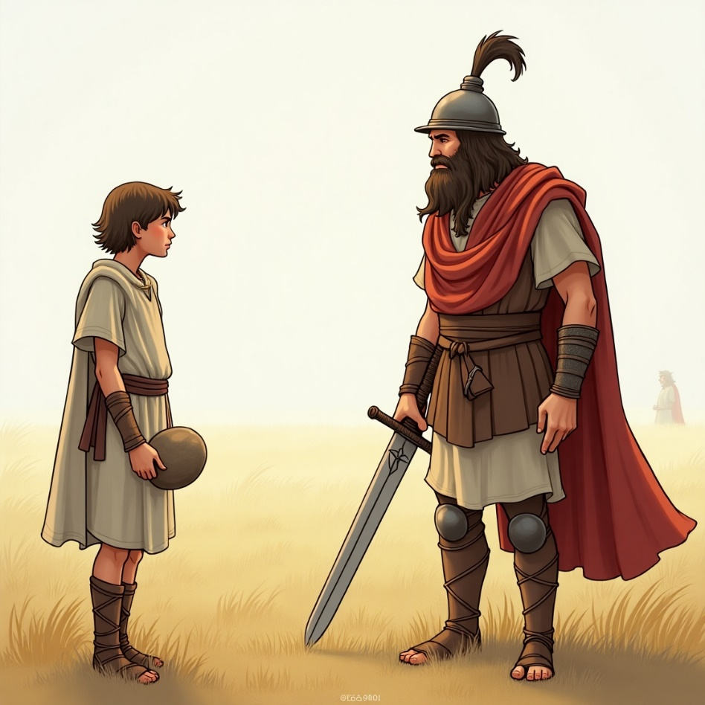
תמונה לפיתוח תקשורת (הוסיפו בועות מחשבה, דיבור וציינו רגש)

Slide 30
יצא בסדרה
אדם וחוה
בריאת העולם
דויד וגוליית
יציאת מצרים
עשרת הדיברות
קין והבל
שמשון החזק
תיבת נח

